Slide 1
Mobilitātes vienlīdzības un piekļūstamības konsultatīvā padome
2024.gada 18.decembris
LM Invaliditātes lietu nacionālās padomes sēde

Slide 2
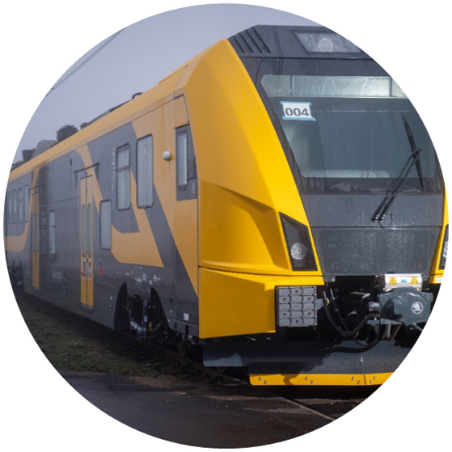
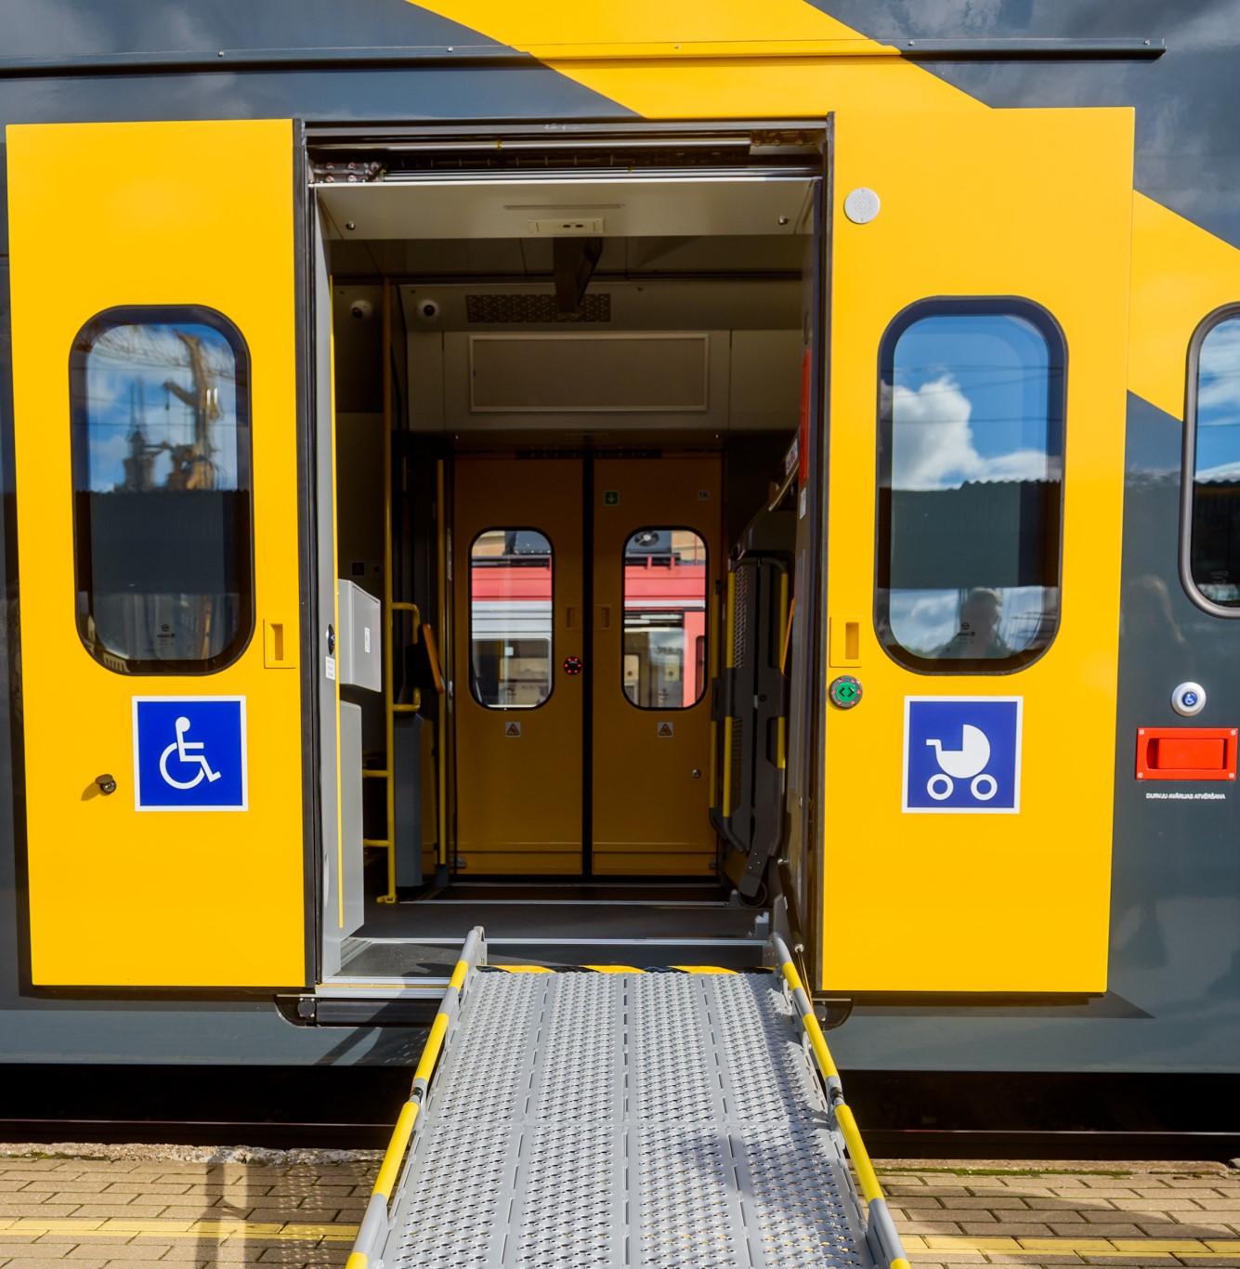



Satiksmes ministrijas prioritātes, 2025.-2028.gads
miljoni
ZAĻAIS KURSS
Integrēta pasažieru pārvadājumu sistēma ar dzelzceļu kā sabiedriskā transporta mugurkaulu, moderniem transportlīdzekļiem, saskaņotiem kustības grafikiem un vienotiem biļešu risinājumiem
CILVĒKA DROŠĪBA UN PIEKĻŪSTAMĪBA
Katram cilvēkam piekļūstama un droša satiksmes infrastruktūra un mobilitātes pakalpojumi
LABA PĀRVALDĪBA
Ilgtspējīgs satiksmes infrastruktūras un pakalpojumu finansēšanas un institucionālās pārvaldības modelis bez slēptām ietekmēm un negodīgas konkurences
EKSPORTS UN STARPTAUTISKĀ KONKURĒTSPĒJA
Nozares eksporta apjomu kāpināšana, jaunu tirgu apgūšana un inovācijas ekosistēmas attīstība

Slide 3
Mobilitātes vienlīdzības un
piekļūstamības konsultatīvā padome
2024.gadā notikušas četras sēdes
Padome izveidota 2023. gada 8. decembrī pēc satiksmes ministra Kaspara Briškena iniciatīvas
UZDEVUMI
Veicināt pasažieru mobilitātes vienlīdzību un piekļūstamību Latvijā
Koordinēt pasažieru pārvadājumu jomā iesaistīto nozaru institūciju un mērķgrupas pārstāvošo nevalstisko organizāciju sadarbību un vienotas izpratnes veidošanu par mobilitātes vienlīdzības un piekļūstamības procesu risinājumiem
MĒRĶGRUPA
Cilvēki ar kustību traucējumiem, cilvēki ar redzes un dzirdes traucējumiem, cilvēki ar orientēšanās traucējumiem (ar vai bez invaliditātes), vecāki ar maziem bērniem, seniori

Slide 4








Mobilitātes vienlīdzības un
piekļūstamības konsultatīvā padome
KONSULTATĪVAJĀ PADOMĒ DARBOJAS:
Satiksmes nozares eksperti un transporta jomas pārstāvji
Latvijas Cilvēku ar īpašām vajadzībām sadarbības organizācija “SUSTENTO”
Invalīdu un viņu draugu apvienība “APEIRONS”
Latvijas Paralimpiskās komiteja
Latvijas Daudzbērnu ģimeņu apvienība
Latvijas Neredzīgo biedrība
Latvijas Nedzirdīgo savienība
Eiropas Komisijas iniciatīvas AccessibleEU nacionālā eksperte
Biedrība “Rīgas pilsētas “Rūpju bērns”

Slide 5
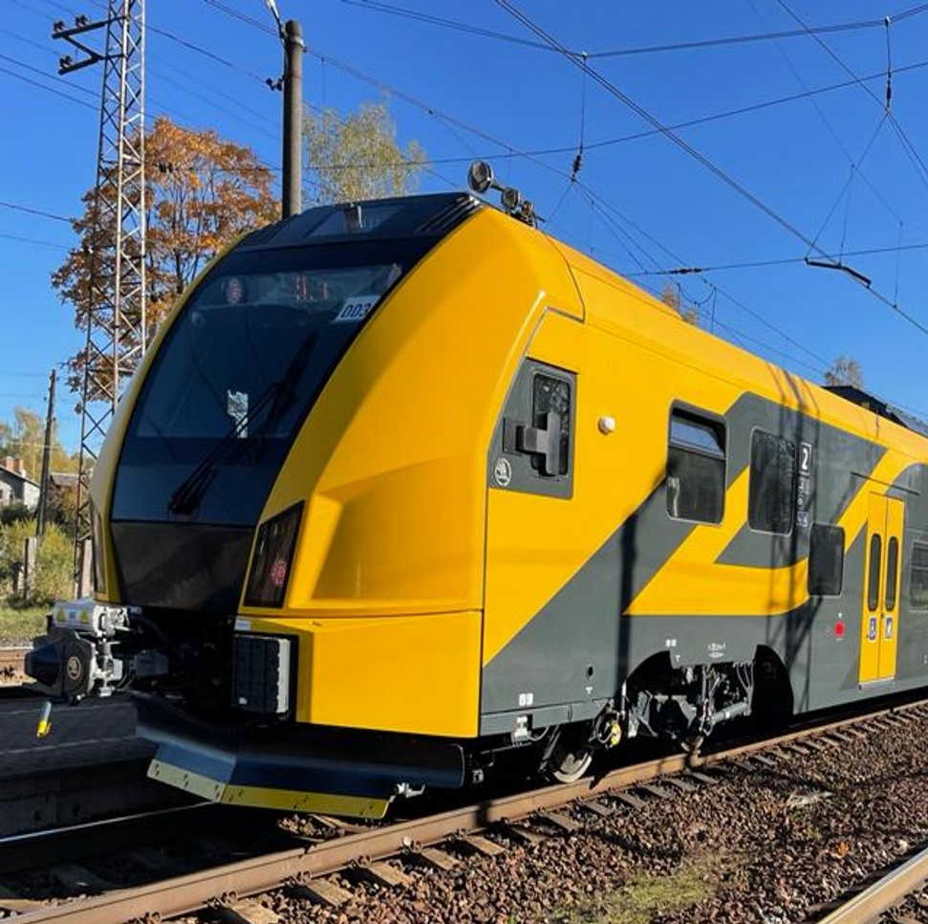
Padomes aktivitāšu tvērums
PRM* PIEKĻŪSTAMĪBA PAKALPOJUMAM, T.SK. INFORMĀCIJAI PAR PAKALPOJUMU:
  Informācijas saņemšanas veidi
  Biļešu iegāde un iegādes veidi, t.sk. braukšanas maksas atvieglojumu saņemšana
  Palīdzības pieteikšana
  Iesaistītā personāla atbilstība
  Infrastruktūras un transportlīdzekļa atbilstība
VĒRTĒJAMĀS PASAŽIERU PĀRVADĀJUMU JOMAS:
Ar autobusu
Ar taksometru
Pa dzelzceļu
Ar gaisa transportu
Ar ūdens transportu
*PRM (Person with Reduced Mobility)

Slide 6



Reģionālie pārvadājumi ar autobusu
Apkopota informācija par autoostās sniedzamo pakalpojumu piekļūstamību
Analizētas eID kartes izmantošanas alternatīvas braukšanas maksas atvieglojumu saņemšanai, ņemot vērā mērķgrupu vajadzības
Organizētas tikšanās ar autoostām, lai izglītotu par Preču un pakalpojumu piekļūstamības likuma, kā arī citu attiecināmo normatīvo aktu prasībām
Starptautiskajos pasažieru pārvadājumos ar autobusiem
procesā - jautājuma risināšana par transportlīdzekļu pielāgošanu PRM, pielāgoto transportlīdzekļu skaita palielināšana
Iekšzemes pārvadājumos ar autobusiem
pašapkalpošanās biļešu terminālu, jauna tipa biļešu automātu ieviešana, veicot iepriekšēju testēšanu un pielāgošanu
Iedzīvotāja karte
LVRTC izstrādē – «digitālais maciņš», izmantojams kā personas identifikators (pilotprojekts 2025.gadā)
Mobilly jaunā versija, paredzēta personas identifikācijai braucienam sabiedriskajā transportā

Slide 7

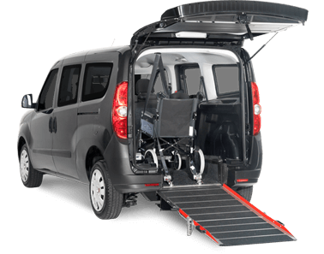
PRM piekļūstamības nodrošināšana braucienos ar taksometriem
Pēc Padomes ierosinājuma «Autotransporta direkcija» iniciēja darba grupas
izveidi Rīgā, PRM paplašinātu pieejamo speciāli pielāgotu transportlīdzekļu loku, kuros patstāvīgi (bez asistenta palīdzības) personas var pārvietoties
Procesā:
darbs ar pārējām pašvaldībām un pakalpojumu sniedzējiem (BOLT, FORUS)
Satiksmes ministrija
Autotransporta direkcija
Rīgas dome
FORUS
BOLT
NVO pārstāvji

Slide 8

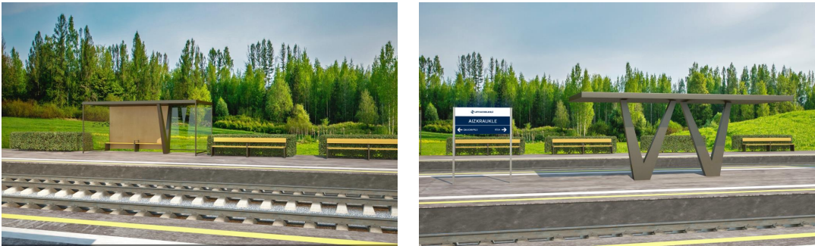
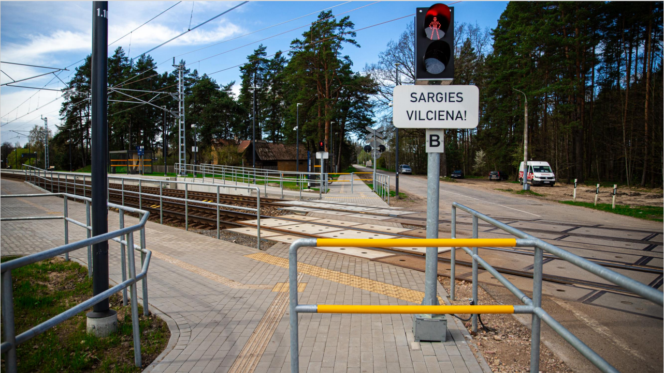
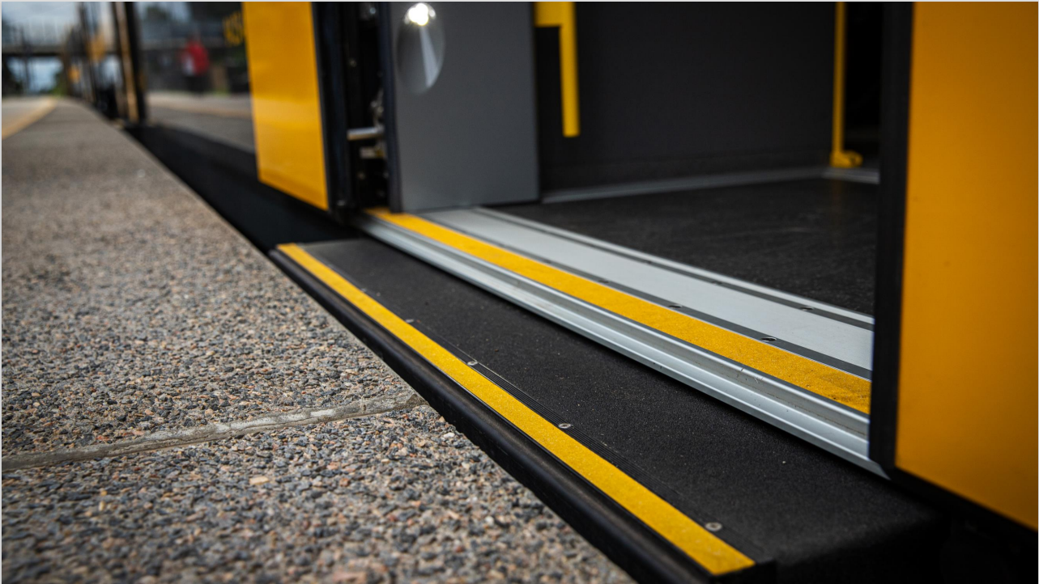
Dzelzceļa stacijas (I)
PV – ieviesti konkrēti reisi tikai ar jaunajiem elektrovilcieniem, lai vecāki ar bērnu ratiņiem, vecāka gadagājuma cilvēki un personas ar kustību traucējumiem varētu efektīvāk plānot pārvietošanos (uz noteiktiem maršrutiem vilcienos noteiktās stacijās nav iepriekš jāpiesakās, uzlabota iekāpšana un izkāpšana no vilciena
Vērtējot labākos risinājumus, sekmēta optimāli piemērotu augsto peronu izstrāde, modernizēta dzelzceļa infrastruktūra, līdzenas pārejas sliežu šķērsošanai, viena līmeņa piekļuve vilcieniem

Slide 9
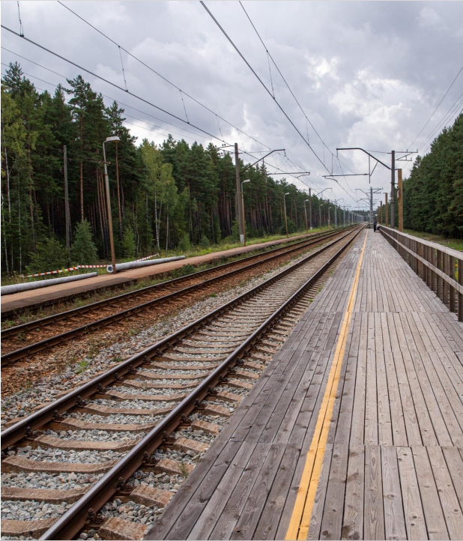
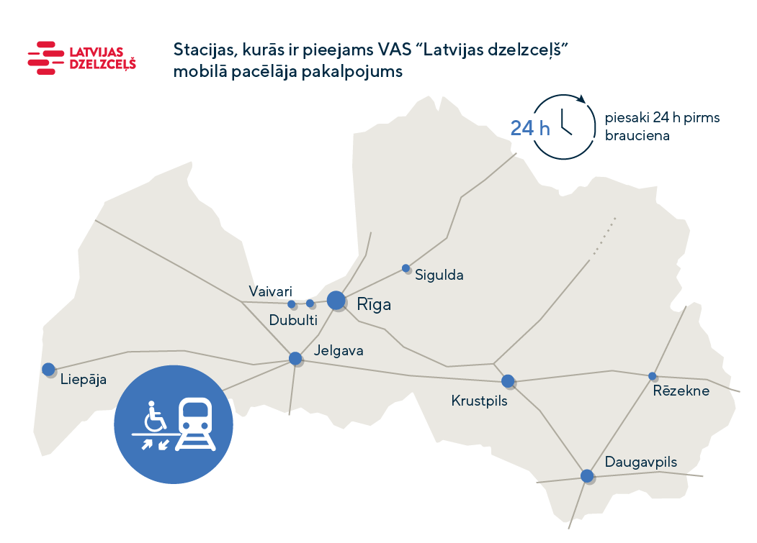
Dzelzceļa stacijas (II)
Pagaidu platformas uz peroniem ērtākai iekļūšanai vilcienā
PV un LDz - izstrādātas infografikas PRM vajadzībām

Slide 10
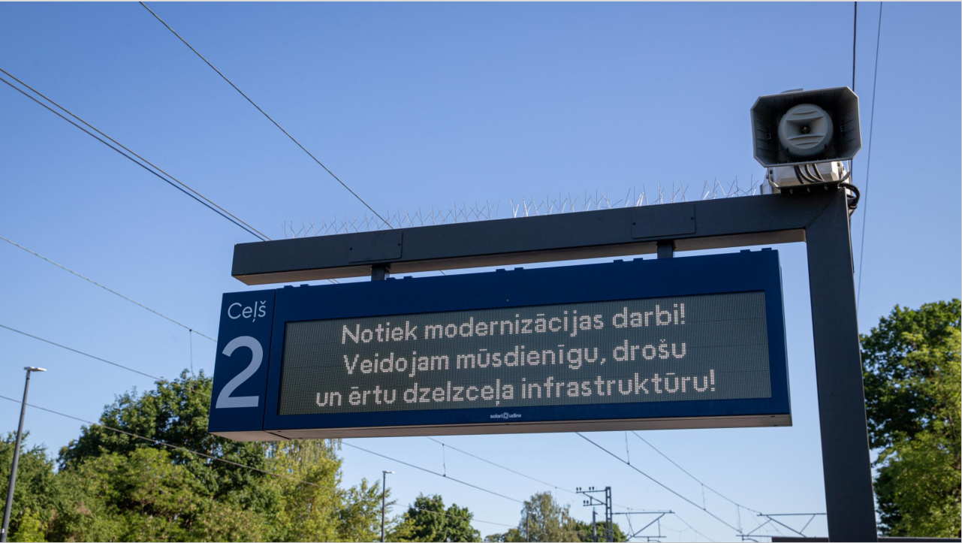
Dzelzceļa stacijas (III)
Audio – vizuālā apziņošana par vilcienu kustību, vilciena kustības reāllaika dati
Drošībai - skaņas un gaismas signalizācijas

Slide 11
Vilcienu PRM piekļūstamība (uz 04.12.2024.)
Progress 2024.gada laikā
Piekļūstamība nodrošināta:
Elektrificētās līnijas – vilcieni Škoda
01.01.2024. – 4 pieturās
04.12.2024. – 41 pieturā
Neelektrificētās līnijas – dīzeļvilcieni
Skultes līnijā – 14 pieturās pagaidu rampa – 2
100% (21 pieturā) - 30.06.2025
Jelgavas līnijā - 10 pieturās pagaidu rampa – 3
100% (visās 16 pieturās) -30.06.2025
Tukuma līnijā - 18 pieturās pagaidu rampa – 5
100% (visās 25 pieturās) - 30.06.2025
Pacēlāji pieejami: 31.10.2024. – 7 vilcienos; 04.12.2024. – 20 vilcienos
Dīzeļvilcieni ar iebūvētu pacēlāju pieejami: 31.10.2024. – 19 pieturās; 04.12.2024. – 27 pieturās
Aizkraukles līnijā - 3 pieturās pagaidu rampa – 9
100% (visās 23 pieturās) - 30.06.2026

Slide 12


Pakalpojumi lidostā
Rīgas lidosta
Paveiktais
Rīgas lidosta atzīta par labākās prakses lidostu (Best Practice Airport on PRM Issues)
Organizēti PRM izsaukuma punkti (Call Points)
Iegādāts moderns elektriskais ambulifts
Izaicinājumi
Infrastruktūras ierobežojumi līdz
6. kārtas izbūvei
airBaltic
Paveiktais
Uzlabots PRM serviss lidaparātā (WC ierīkoti roku balsti, salona ratiņkrēsli, uzlabota personāla apmācības programma, Braila un vienkāršās valodas pasažieru tiesības un drošības instrukcijas)
Bezmaksas sēdvietu izvēle PRM pasažierim un pavadošai personai
Interneta vietnē izveidota atsevišķa informācijas sadaļa par PRM pakalpojumu pieejamību un rezervēšanu
Digitālā veidlapa PRM pakalpojumu pieteikšanai

Slide 13

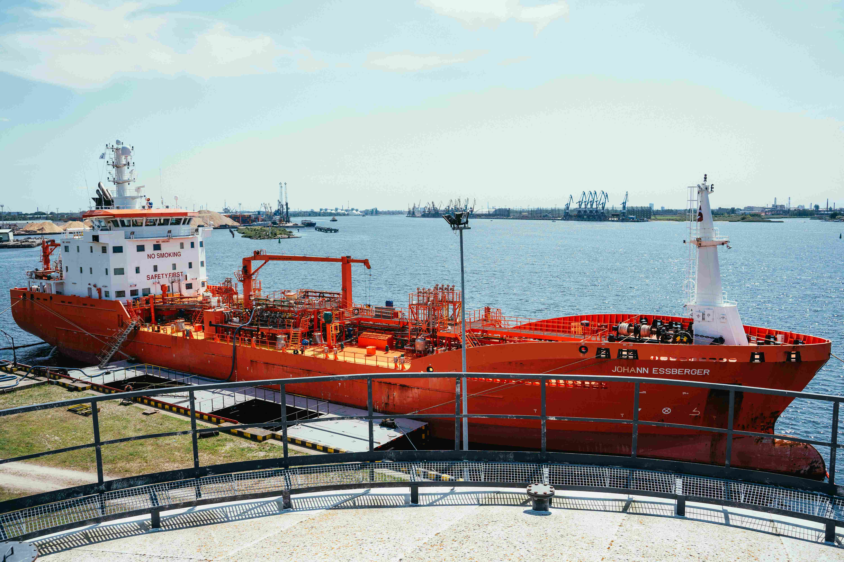
Atpūtas kuģi
Uzsāktie uzlabojumi
JŪRAS ADMINISTRĀCIJA
Vadlīniju izstrāde (sadarbībā ar SUSTENTO) atpūtas kuģu īpašniekiem PRM piekļūstamības nodrošināšanai (2025. g.)
Mājas lapas uzlabošana
Licencēto atpūtas kuģu reģistra izstrāde

Slide 14

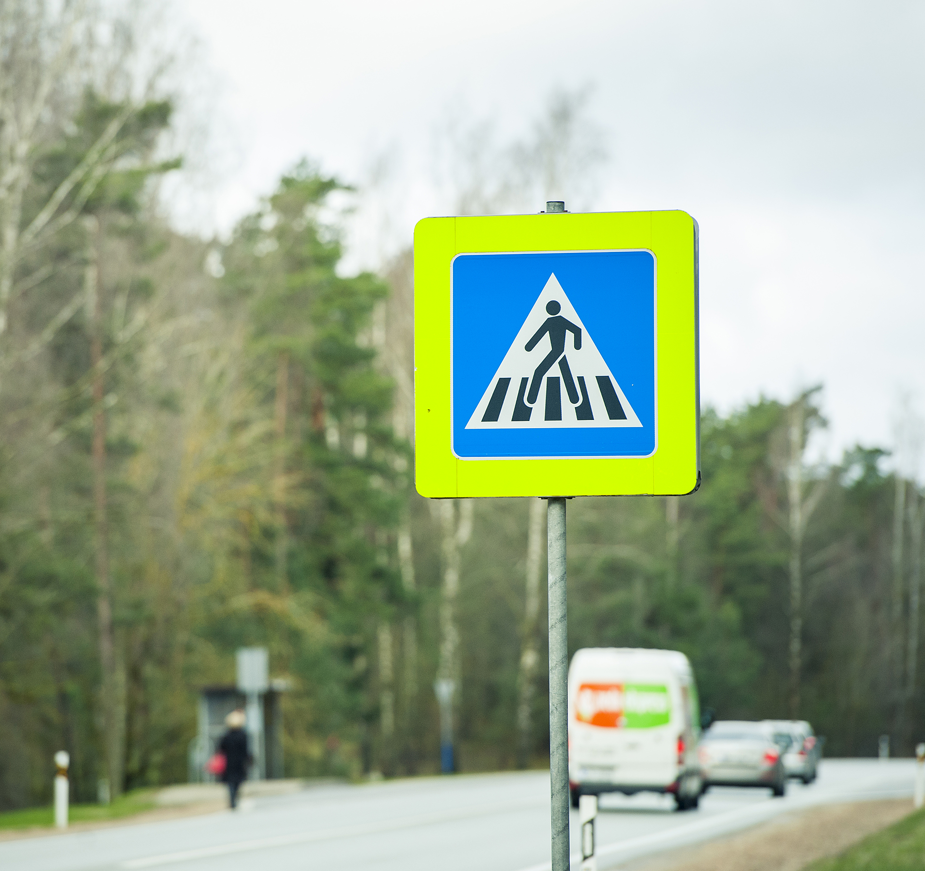
Ceļu infrastruktūra
PAŠLAIK IZSTRĀDĒ:
LVC Vadlīnijas "Mikromobilitātes infrastruktūras plānošanas un projektēšanas labā prakse un ieteikumi”
UZLABOTA UN PIELĀGOTA INFRASTRUKTŪRA:
Ietves - pandusu, rampu un noeju izbūves prasības, taktilie elementi
Sabiedriskā transporta pieturas - platformu izbūves prasības
Gājēju pārejas
Vides pieejamības nodrošināšana Vecrīgā cilvēkiem ar invaliditāti un funkcionāliem traucējumiem

Slide 15
Paldies par uzmanību!

